Slide 1
Clasificación del Presupuesto
Área Académica: Licenciatura en Contaduría
Materia: Presupuestos
Profesor(a):Mtra. María de Lourdes Farías Toto
Período: Enero-Junio 2017

Slide 2
Clasificación del Presupuesto
Resumen
Para que las empresas puedan permanecer en el mercado en medio de la incertidumbre y riesgo que existe, éstas deben planear y proyectar sus actividades a futuro y es donde el Presupuesto se convierte en una herramienta muy útil, por lo que a través de este mapa mental se presentan los tipos de presupuestos que existen para aplicar el que mas convenga a sus necesidades.
Abstract
For companies to stay in the market in the midst of the uncertainty and risk that exists, they must plan and project their activities in the future and this is where the Budget becomes a very useful tool, so through this mental map It presents the types of budgets that exist to apply the one that best suits their needs.
Keywords: clasificación, tipos de presupuestos

Slide 3
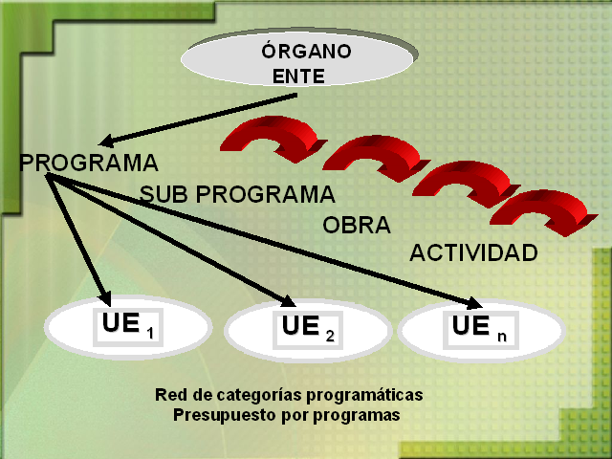
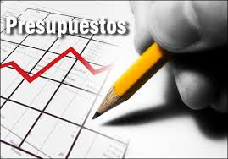
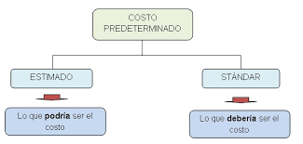
Fusión
Público
Privado
Por las finalidades que pretende
Por el Tipo de Empresa
Por su contenido
Secundarios
Por la técnica de valuación
flexibles
Clasificación del
presupuesto
Por su forma
Por su duración
Fijos
Cortos:
1 año
Largos
Mas 1 año

Slide 4
Referencias
Del Río González, C. (2009). En El Presupuesto. México : Cengage Learning.

